Slide 1











Slide 2
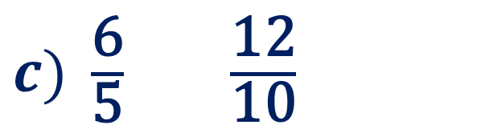
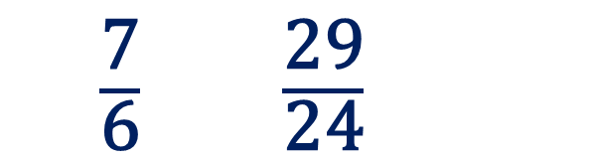
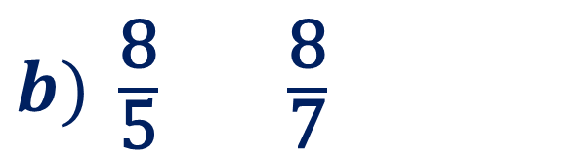
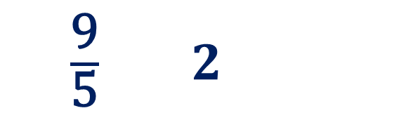
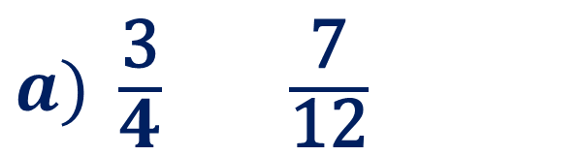

1
>;<;=
$a) \frac{\text{3}}{\text{4}}$ $\frac{\text{7}}{\text{12}}$
$b) \frac{\text{8}}{\text{5}}$ $\frac{\text{8}}{\text{7}}$
$c) \frac{\text{6}}{\text{5}}$ $\frac{\text{12}}{\text{10}}$
?
=
>
?
?
>
$\frac{\text{9}}{\text{5}}$ $2$
$\frac{\text{7}}{\text{6}} \frac{\text{29}}{\text{24}}$
$3 \frac{\text{17}}{\text{8}}$
<
?
?
<
>
?

Slide 3
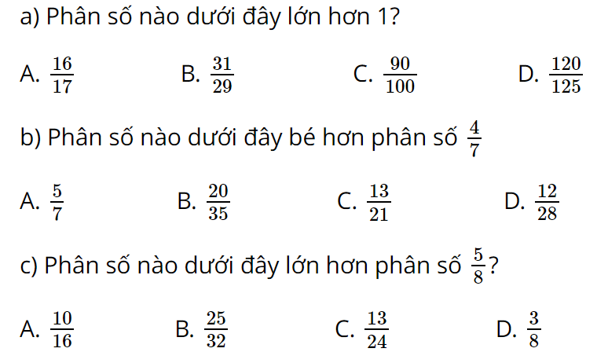
2

Slide 4



a) Cho các phân số $\frac{\text{3}}{\text{4}}$; $\frac{\text{7}}{\text{12}}$; $\frac{\text{20}}{\text{16}}$; $\frac{\text{19}}{\text{24}}$. Viết các phân số đã cho theo thứ tự:
3
a) Từ bé đến lớn.
b) Từ lớn đến bé.
Quy đồng mẫu số các phân số:
a) Viết các phân số theo thứ tự từ bé đến lớn là: $\frac{\text{7}}{\text{12}}$; $\frac{\text{3}}{\text{4}}$; $\frac{\text{19}}{\text{24}}$; $\frac{\text{20}}{\text{16}}$
b) Viết các phân số theo thứ tự từ lớn đến bé là: $\frac{\text{20}}{\text{16}}$; $\frac{\text{19}}{\text{24}}$; $\frac{\text{3}}{\text{4}};\frac{\text{7}}{\text{12}}$

Slide 5
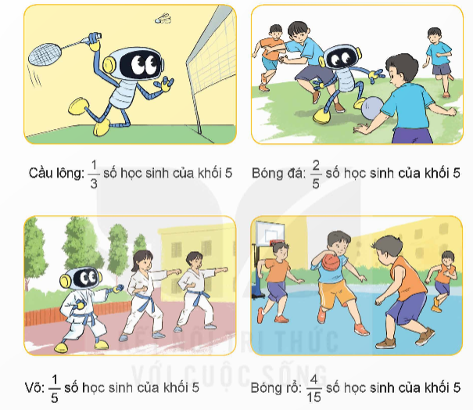
4
Cho biết số học sinh khối 5 tham gia các môn thể thao ở Câu lạc bộ thể thao của một trường tiểu học như sau:
Trong các môn thể thao trên, môn nào được học sinh khối 5 của trường tiểu học đó tham gia nhiều nhất?

Slide 6
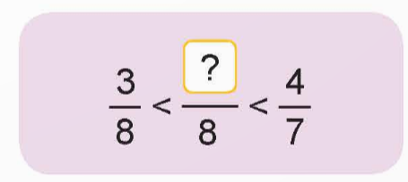
5
Đố em?
4

